Slide 1

JESUS É A ESTRELA MAIOR
1
Co-pastor, Mestre, doutorando Prof. Fideli

Slide 2

NORMAS GERAIS DO CURSO
20:19:23
Curso de estatística
noturno
2

Slide 3
O que esse curso exigirá de você?
a) Raciocínio e criatividade.
20:19:23
3

Slide 4
ESTAGIÁRIO
20:19:23
20:19:23
O GERENTE PEDE PARA o estagiário pegar O PANO PARA ELE.
O ESTAGIÁRIO DISSE: como?
O gerente responde: ora, pegue a escada.
clique aqui
4

Slide 5
Outro detalhe:
3) DISPONIBILIDADE
4) MOTIVAÇÃO para os estudos
caso 1 caso 2
5
5

Slide 6
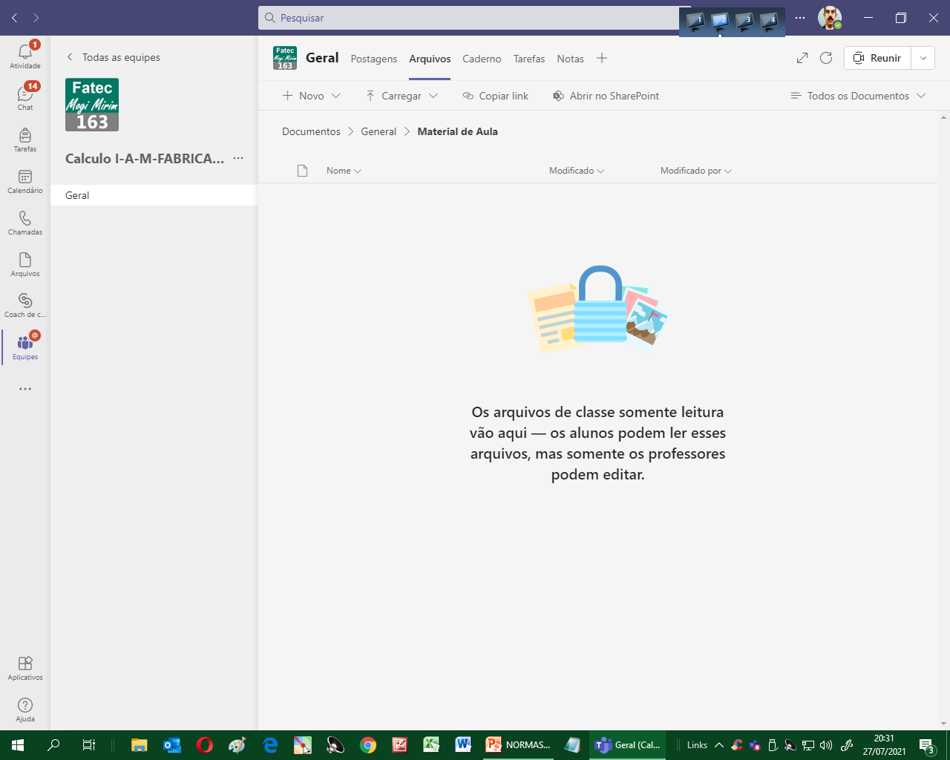
6

Slide 7
Whats (19) 98369-1400
2) QUANTIDADE DE AULAS: Teremos 04 aulas semanalmente.
3) PRESENÇA:
Vou fazer uma chamada no começo da aula (13 minutos de tolerância )e outra no fim da aula. A primeira, todos os presentes assinam e na ultima eu faço chamada através da lista de exerc.
INTERVALO: prof coloca na lousa o horário. Se passar muito para voltar será descontado 1 aula.
7
7

Slide 8
4) FALTAS:
Só pode dar 20 faltas no semestre. Só três casos existem de abono de faltas: Doença infecto-contagiosa e gestante. (requerer na Secretaria ), Tiro de Guerra
5) CELULAR: Se tocar, pode sair da classe e atender no corredor. Em nenhuma hipóteses pode atender aqui dentro. No dia da prova deixe o celular desligado.
6) AULAS TEÓRICAS:
Todos sentados individualmente. Não aceito nenhuma conversa durante as aulas teóricas.
Obs: Se houver conversas extras aqui dentro é solicitado que se retire da sala e recebe ponto negativo para descontar na média final.
8
07/08/2023
8
8

Slide 9
EXERCICIOS: AULA PRÁTICA
Esses exercícios começam a ser feitos na sala de aula, em folha separada com nome, curso e período para entregar na próxima aula.
Antes de ir embora, no final da aula, todos deverão trazer os exercícios a minha mesa para eu anotar as 2 últimas presenças. O aluno que não fez nada pode ficar com ponto negativo na média, ou falta, se optar por isso. Pela falta de participação.
9
9
9

Slide 10
3) Se alguém faltar procure no dia imediato saber quais foram os exercícios passados, façam-os, para entregar junto com os demais.
4) Posso receber os trabalhos com apenas 1 semana de atraso, nesse caso a nota será no máximo 5,0. Pode mandar para o Whatssap.
Obs: Guardem todos os trabalhos, pode acontecer que no final não tenha sido lançado alguma nota.
10
10
07/08/2023
10

Slide 11
8.0 - PROVAS:
P₁ será individual. Não pode usar lembretes de fórmulas. Pode usar calculadora.
P₂ pode ser em grupo de 2 de acordo com a nota da P1. Pode usar fórmulas e calculadora.
11
11
07/08/2023
11

Slide 12
9. Dias de Provas
P1 dia 02 DE OUTUBRO DE 2023
P2 dia 04 DE DEZEMBRO DE 2023
Prova SUBSTITUTIVA: . 11 DE dezembro DE 2023 . (Individual)
Obs: Prova em Dupla somente a P2
12
12
07/08/2023
12

Slide 13
Obs: Prova em Dupla somente a P2. Fica terminantemente proibido de fazer prova em DUPLA na P2 quem faltou na P1, mesmo se houver outro que também tenha faltado. Todos indistintamente farão prova INDIVIDUAL
13
13
07/08/2023
13

Slide 14
9) FALTAR NO DIA DA PROVA:
Se faltar não terá outra oportunidade, fica automaticamente para Prova Substitutiva, caso não consiga fechar as notas somente com trabalho e P1 ou P2.
10) REVISÃO DE PROVA P2: será dada no dia da prova SUBSTITUTIVA, não há revisão de prova em outro dia.
11) Critérios de apuração da nota.
0,20(T) + 0,30(P1) + 0,50(P2)
14
14
07/08/2023
14

Slide 15
Exemplos:
Subst. _____________________
 | peso | nota | total
T | 0,20 | 10,0
P1 | 0,30 | 5,0
P2 | 0,50 | 4,0
15
15
07/08/2023
15

Slide 16
Critérios quanto a prova substitutiva.
Se o aluno tirar nota igual ou maior que 6,0, fica aprovado com média máxima 6,0.
Se o aluno tirar nota menor que 6,0 substitui a menor nota de P1 ou P2. Refaz os cálculos e se der média 6,0 estará aprovado.
Se o aluno tirar nota menor que as notas de P1 e P2, ele fica reprovado. NOTA FINAL: Toma-se a nota semestral + subst)/2.
Se o aluno faltar na prova substitutiva, receberá nota zero e a nota final que será lançada no SIGA será (media semestral + zero)/2
16
16
07/08/2023
16

Slide 17
13) VER PLANO DE ENSINO - GESTÃO
21
07/08/2023
17

Slide 18
5
07/08/2023

Slide 19
6
07/08/2023

Slide 20
F I M
OBRIGADO PELA
ATENÇÃO !!!!!
07/08/2023
20

Slide 21
20:19:23
20:19:23
07/08/2023
21

